Slide 1
Tehnica Greedy
Gherganov Alaxandr

Slide 2

Teoria
Oferirea unei mulțimi de elemente.
Setarea unei condiții.
Selectarea solutțiilor care îndeplinesc această condiție.
Mulțimea selectată și este soluția.

Slide 3
Problema rucsacului
Avem un rucsac cu capacitatea n, introdusă de noi; avem un număr de obiecte, și masa fiecărui obiect, la fel introduse de noi. Care obiecte trebuie introduse în rucsac, astfel ca numărul lor să fie maxim.
Exemplu:
3
kg.
5 kg.
Rucsacul
(15 kg)
2 kg.
7 kg.
4 kg.

Slide 4
Rezolvare
2 kg.
1
2
3
4 5.
În primul rând, programul aranjează elemntele în ordine crescătoare după masa lor
Rucsacul
(15 kg)
3
kg.
4 kg.
5 kg.
7 kg.

Slide 5
Rezolvare:
În următorii pași, programul scade din capacitatea rucsacului masa fiecărui obiect, în ordinea creșterii masei
1. 15-2=13
2. 13-3=10
3. 10-4=6
4. 6-5=1
5. 1-7 - obiectul cu masa de 7 kg. nu mai încape.
Astfel, dacă introducem obiectele de 2, 3, 4 și 5 kg, nr. De obiecte în rucsac va fi maxim, iar obiectul cu masa de 7 kg. ramâne în plus.

Slide 6
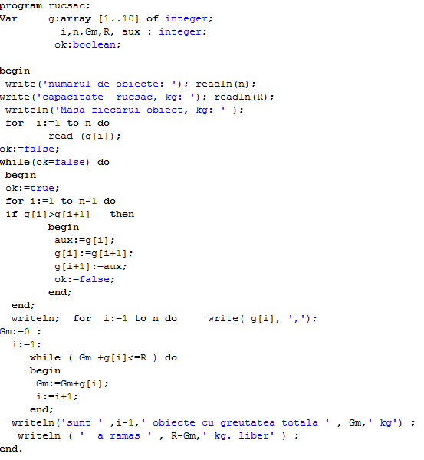

Slide 7
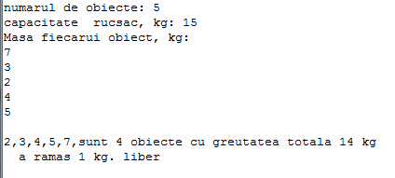
Rezultatul programului:

Slide 8
Mulțumesc pentru atenție!

Slide 9
Bibliografie:
Manual clasa 11 informatică.
www.lbi.ro/~oana/11%20F/Greedy/RUCSAC.ppt

